Slide 1

KCA 조직설계
조직설계 영향요인 기반 구조 재설계
2026. 1. 24
발표자: 심 영 재

Slide 2

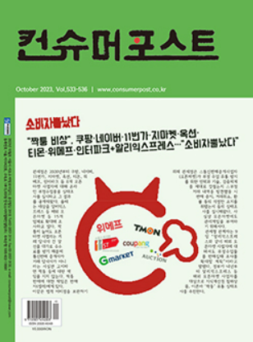
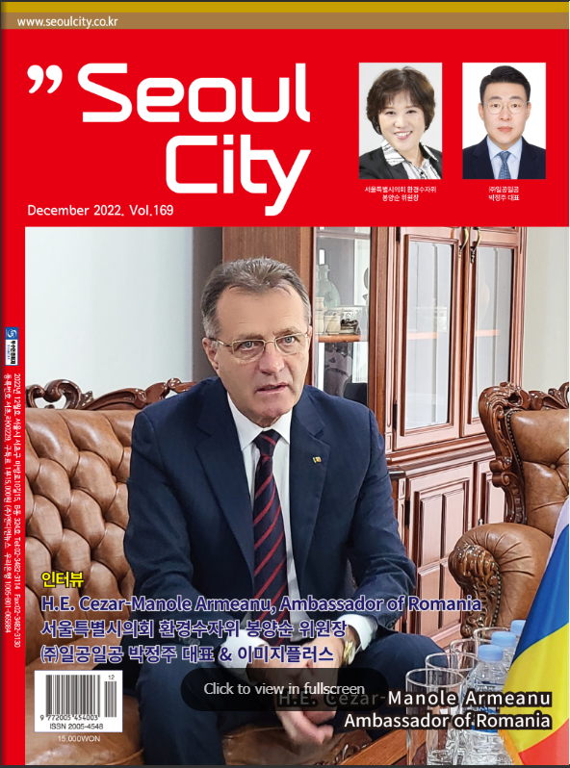

01. 일반 현황
단 체 명 | 한국소비자협회 (소비자단체 서울시 제 2014-3호)
사업분야 | 소비자후견인, 보상청구지원, 방송출판뉴스레터, 소사정친선교류
주 소 | 서울특별시 서초구 마방로 10길 12
설립 연도 | 2011.01
KCA는 초기 공익 중심 단일 기능 조직에서, 사업, 협업, 대외 역할을 확대하였음
현재, 전략과 환경 변화로 조직구조는 과거에 머무름, 새로운 조직재설계 필요성 인식.

Slide 3
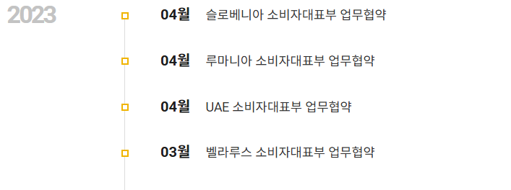
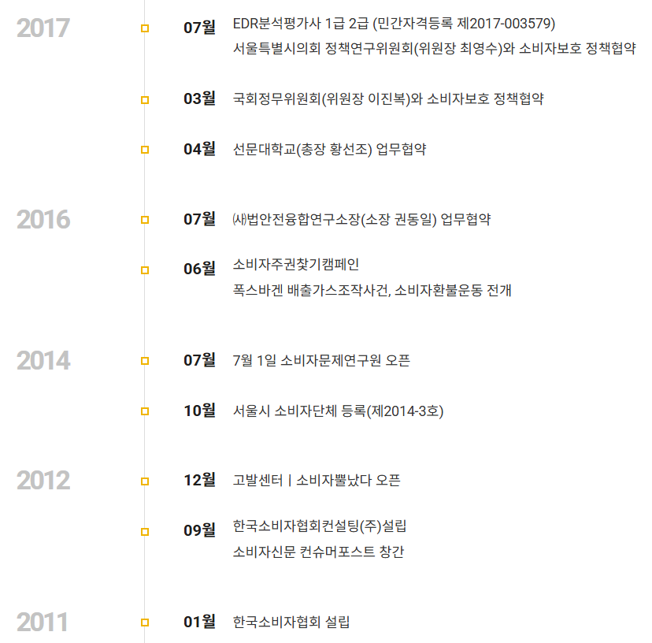
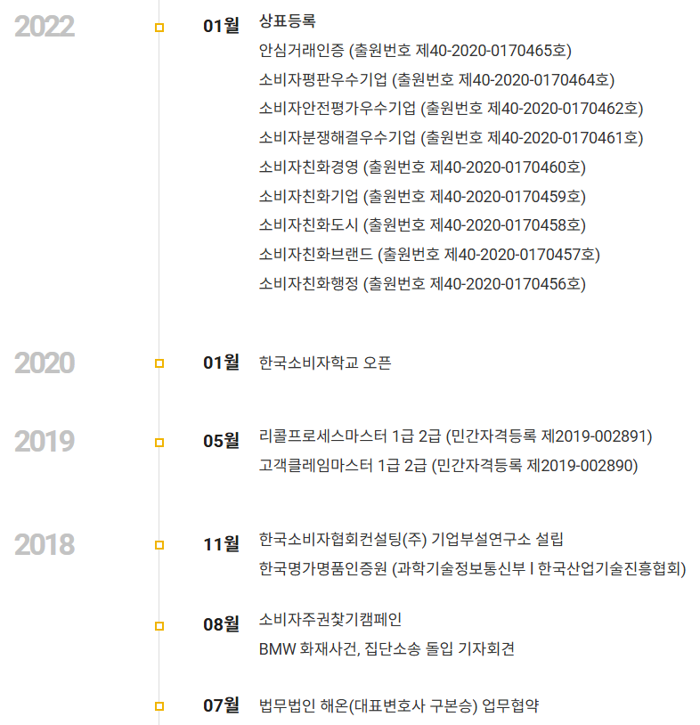
02. 주요연혁
주요 연혁

Slide 4
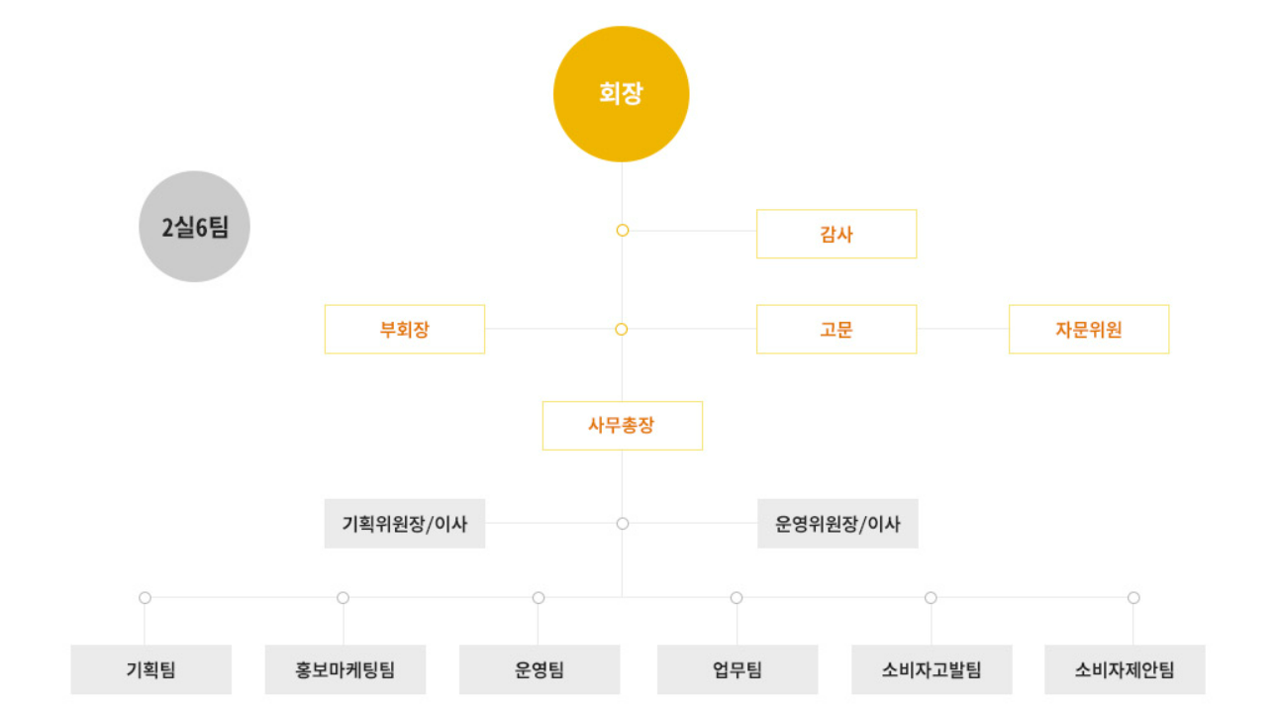
03. 현 조직구조 진단(As-Is)
현 조직구조의 특징과 구조적 한계
구조적으로 집권화, 공식화, 기능중심의
기계적 조직 특징이 강함

Slide 5
04. KCA 조직진단
상황배경적 차원 |  |  | 구조적 차원
환경 | 정책변화, 소비자 이슈의 사회적 확산으로 인해 불확실한 외부환경에 놓여 있음 외부환경에 대한 신속대응, 부서간 협업 필요하고, 유연한 조직설계 필요 |  | 공식화 | 소비자 권익 보호와 대외 신뢰 확보를 위해 핵심업무 공식화 신사업 영역에서는 과도한 규칙과 절차보다 팀 단위 권한 위임
기술 | 주요업무는 서비스, 언론 뉴스레터에 의존하고 있다. 특성은 업무 표준화보다 팀간 협업이 중요한 조직구조를 요구 |  | 전문화 | 기능별 전문성을 유지하되, 신사업 추진 시 프로젝트 단위의 역할 중심 전문화 가 요구됨 고정된 직무분업보다 문제 해결 중심의 유연한 전문화 구조 필요
전략 | 소비자 권익보호라는 공익적요소와 신사업 전략을 동시에 추구 이중전략 필요, 전략에 맞는 조직구조 설계 필요함 안정성과 유연성을 동시에 필요한 조직 |  | 집권화 | 공익성과 책임성이 중요한 영역에서는 집권적 의사결정 구조 필요 신사업 진행 시에는 권한을 팀 단위로 위임하는 분권화 구조가 적합
규모/ 수명주기 | 소규모 조직으로 과도한 계층화는 의사결정 속도를 저하됨 성장이 필요한 조직이므로, 확장성과 전문 인재 필요 |  | 권한계층 | 규모를 고려, 과도한 권한계층은 불필요한 의사결정 지연을 초래 핵심 관리 계층은 단순화 하고, 역할과 책임 중심의 권한 구조로 재설계
조직문화 | NPO단체로 안정성, 책임성 조직문화가 형성되어 있음. 변화에 대한 저항 가능성으로 점진적이고 부분적인 조직설계 변화가 적합함 |  | 보고체계 | 소비자 권익보호과 정책관련 업무는 명확한 수직적 보고체계 신사업 영역에서는 성과, 이슈를 중심으로 수평적 보고 체계 월간 포트폴리오 회의
*참고문헌: 교재-조직이론과 설계, 조직설계의 차원 P23, KBS MBA9528-조직설계-2월24일(강의안)

Slide 6
05. 조직구조 제안(To-Be)-구조적 양손잡이(Structural Ambidexterity)
경영지원본부
인증/데이터사업본부
미디어/브랜드본부
회장(이사회)
사무총장
지역/지부운영본부
신사업본부
신중년 재취업 프로젝트

Slide 7
06. 신사업본부 운영관리 설계
핵심 역할 | 공익적 정체성 유지, 지속 가능한 수익원 창출
기능적 역할 | 신규 사업 발굴 및 사업성 검증 외부 파트너(지자체.기업.기관) 협업 사업성과 관리
운영 구조 | 조직형태: 상설 조직 운영 방식: 프로젝트 기반 권한 단위: PM중심 설계의도: 구조적 안정성+운영 유연성(책임, 권한, 성과의 일치)
의사결정 구조 | 전략 리스크관리: 사무총장 사업 실행: 신사업본부장 운영 실행: PM 확장/중단 결정: 포트폴리오 회의
보고체계 | PM→ 신사업본부장: 주간/월간 성과 이슈 보고 신사업본부→사무총장: 성과(KPI), 리스크, 가능성 중심
성과관리(KPI) | 단기 수익보다 검증. 확장 가능성 중시 실패도 학습 성과로 인정
실패/철수관리 기준 | KPI 2회 연속 미달 외부 파트너 확보 실패 확장 가능성 부재

Slide 8
07. 신중년 재취업 프로젝트의 전략적 포지셔닝
목표 전략이 구조를 규정
전략적 의도 | 공익 가치(재취업)와 지속가능 수익(지자체/기관위탁/협업) 동시 달성
Porter 관점 | 집중 차별화 타켓: 신중년 가치: 실행가능한 전환 설계+기관 맞춤 운영+성과 데이터화
Miles& Snow 관점 | 초기→ 공격형…………성공시→분석형으로 진화 초기: 학습/속도 확장: 표준화, 재현성, 원가관리
양손잡이의 성패는 구조가 아니라 연결 메커니즘입니다.
거버넌스(의사결정 권한), 자원배분(인력, 예산), KPI(이중지표), 인사/보상(역량.인센티브)를
기존과 신사업을 다르게 설계
* 전략: 신사업본부 별도 구조운영

Slide 9
08. 신사업본부 초기 조직도
회장/ 이사회
PM중심 책임 구조
사무총장
프로젝트 중심
신사업본부장
의사결정 분권
통제 최소화
PM(신중년)
공용지원
외부 파트너 / 협력기관
강의안 참조: Miles & Snow: 공격형 전략, 유기적 조직, 낮은 공식화 낮은 권한계층

Slide 10
09. 신사업본부 확장 조직도(3년~5년)
분석형 전략구조
회장/ 이사회
사무총장
신사업본부 본부장
전략/ 포트폴리오
신중년 재취업 사업팀
지역/ 파트너 팀
데이터/성과관리 팀
신중년 프로그램 설계 운영
진단, 훈련, 코칭
커리큘럼 표준화
지역/ 공공기관 파트너
협약, 계약관리
기업/교육기관 연계
KPI 설계 측정(취업율, 유지율)
운영 데이터 품질관리
성과 기반 개선(프로그램 개선)

Slide 11
10. 상황요인(환경/기술/규모·문화)→구조적 차원 설계
구분 | 상황 배경적 차원 | 진단(신중년 재취업) | 구조적 차원 설계
환경 | 정책 변화, 이해관계자 다양성, 수요 변동, 경쟁·협력 구도 유연한 조정과 빠른 의사결정이 필요 | 지자체/고용기관/기업/교육기관 등 이해관계자가 다층적이고, 지역마다 정책·예산·대상자 조건이 달라 복잡함 불확실성이 크고, 파트너십 성패가 성과를 좌우 | 수평조정 강화: 조정비용을 줄이고 반응속도를 높임. 보고체계: 활동 보고가 아니라 이슈·리스크·성과지표 중심의 짧은 주기 보고(주간)로 전환.
기술 | 업무 수행 방식의 서비스/지식 기반, 정보 처리량, 표준화 가능성 | 상담·진단·코칭·매칭 중심의 서비스로, 케이스 마다 전략적 선택 과도한 절차 제거 | 낮은 공식화: 상담/코칭/매칭은 현장 판단이 중요하므로 체크리스트 수준의 가이드라인만 두고 재량을 보장. 전문화(역할 전문화): ‘운영(프로그램)–파트너십–데이터/성과’로 역할을 나눠 서비스 품질과 확장성을 동시에 확보.
규모/ 수명주기 | 초기(탐색)–성장(확장)–성숙(표준화) | 성과 검증 사업이 확장되면 운영 표준화 | 권한계층 최소(본부장–PM–실무), 소규모 인력, 빠른 의사결정 공식화는 최소, KPI는 학습 중심(파트너 확보/리드타임)
전략 | 외부환경과 상호작용하는 방식 | 수요 확인, 운영모델 설계, 파트너 패키지 구성, 확장 가능성 검증 필요. | 성과 인센티브: 결과(취업/재계약)뿐 아니라 과정(학습/개선 성과)을 보상해 탐색 전략에 맞는 행동을 유도. 포트폴리오 관리: 성공 시 여러 지역/사업이 생기므로 본부 내 ‘전략/포트폴리오’ 기능으로 우선순위·자원 배분을 통제.
문화 | 신사업은 기존 조직문화와 충돌방지 | 신사업은 속도·학습이 필요해 문화 충돌 가능성이 높다. | 구조적 분리 + 운영적 연결(양손잡이) 신사업본부는 별도 구조로 두되, 거버넌스·자원·KPI·인사에서 연 결 장치를 둔다. “성과로 증명한다”를 슬로건화하여 구성원의 저항을 줄인다.

Slide 12
11. 신사업본부 연결 구조: 수직(통제)-수평(협업) 동시 설계
Hybrid + 선택적 Matrix + Network
수직적 연결(통제/연결) | 사무총장 주관 포트폴리오 회의(월 1회): 확장/중단, 리스크, 자원배분 결정 신사업본부 KPI·리스크 대시보드로 핵심만 보고(활동 보고 금지)
수평적 연결(실행/협업) | 경영지원본부: 계약·예산·인사 “공용 서비스” 제공
외부 네트워크 연결 | 지자체·기관·기업 파트너를 프로젝트 네트워크로 묶고, 네트워크 KPI로 관리(협약 수/재계약률/확산률)

Slide 13
12. 7S기반 정착 설계: ‘구조’가 아니라 ‘정렬’이 성공을 만든다
Strategy | 신중년 ‘집중 차별화’ + 지역 확산 모델
Structure | 초기 린(프로젝트) → 성공 시 모듈형(팀 분화)
Systems | KPI/게이트/리스크체크/파트너 계약 표준
Staff | PM(사업 책임) + 파트너십 + 운영최소 핵심 인력
Skills | 제안서/협업/운영/데이터 기반 성과관리 역량
Style | 통제형이 아니라 코칭형(학습 촉진 리더십)
Shared Values | 공익(사명) + 실행(성과) 동시 강조(슬로건/스토리 내재화)
*성장 로드맵(3~5년)
1차년: 파일럿 1~2개 지역(공격형)
2년차: 표준 프로세스 도구화(분석형 전환)
3년차: 지역확산/ 파트너 네트워크 확대(모듈형 조직)

Slide 14
Q&A

